Slide 1


dev.learn(web)
Aula 01
Como funciona a web

Slide 2

Web
Como as pessoas acessam a web?
Navegadores(Browsers)
Os usuários acessam websites usando um software chamado web browser, alguns exemplos dos navegadores mais populares são: Firefox, Google Chrome, Opera e Microsoft Edge

Slide 3
Web
Como as pessoas acessam a web?
Navegadores(Browsers)
Os usuários acessam websites usando um software chamado web browser, alguns exemplos dos navegadores mais populares são: Firefox, Google Chrome, Opera e Microsoft Edge
Para visualizar as páginas web, os usuários digitam o endereço do site no navegador, por links entre o próprio site, links entre sites ou por bookmarks(lista de favoritos)

Slide 4
Web
Como as pessoas acessam a web?
Navegadores(Browsers)
Os navegadores são frequentemente atualizados suportando novas funcionalidades

Slide 5
Web
Como as pessoas acessam a web?
Navegadores(Browsers)
Os navegadores são frequentemente atualizados suportando novas funcionalidades
Muitos usuários não necessariamente podem estar com a versão mais atualizada instalada do browser, então tome cuidado ao aplicar uma nova funcionalidade que o navegador implementou, porque os usuários podem não usufruir disso.

Slide 6
Web
Como as pessoas acessam a web?
Servidores web(Web Servers)
Quando você solicita acesso a uma página web em seu navegador é enviado uma requisição através da internet para um computador especial chamado web server que hospeda o website

Slide 7
Web
Como as pessoas acessam a web?
Servidores web(Web Servers)
Quando você solicita acesso a uma página web em seu navegador é enviado uma requisição através da internet para um computador especial chamado web server que hospeda o website
Webserver é um computador que possui arquivos que compõem os sites

Slide 8
Web
Como as pessoas acessam a web?
Servidores web(Web Servers)
Quando você solicita acesso a uma página web em seu navegador é enviado uma requisição através da internet para um computador especial chamado web server que hospeda o website
Webserver é um computador que possui arquivos que compõem os sites
Está constantemente conectado à internet

Slide 9
Web
Como as pessoas acessam a web?
Servidores web(Web Servers)
Quando você solicita acesso a uma página web em seu navegador é enviado uma requisição através da internet para um computador especial chamado web server que hospeda o website
Webserver é um computador que possui arquivos que compõem os sites
Está constantemente conectado à internet
São otimizados para enviar páginas web para as pessoas que solicitarem.

Slide 10
Web
Como as pessoas acessam a web?
Dispositivos(Devices)
Usuários acessam a internet por diversos tipos de dispositivos, como: desktops, tablets, notebooks e smartphones

Slide 11
Web
Como as pessoas acessam a web?
Dispositivos(Devices)
Usuários acessam a internet por diversos tipos de dispositivos, como: desktops, tablets, notebooks e smartphones
É importante levar em consideração na hora de desenvolver um site que há diversos tamanhos de telas e velocidade de conexão que cada usuário tem acessando um site.

Slide 12
Web
Como as pessoas acessam a web?
Leitores de tela(Screen Readers)
Leitores de tela são softwares que leem o conteúdo da tela de um dispositivo para o usuário

Slide 13
Web
Como as pessoas acessam a web?
Leitores de tela(Screen Readers)
Leitores de tela são softwares que leem o conteúdo da tela de um dispositivo para o usuário
Promovendo acessibilidade para pessoas que possuem algum tipo de deficiência visual

Slide 14
Web
Como as pessoas acessam a web?
Leitores de tela(Screen Readers)
Leitores de tela são softwares que leem o conteúdo da tela de um dispositivo para o usuário
Promovendo acessibilidade para pessoas que possuem algum tipo de deficiência visual
Atente-se ao seu site ser o mais acessível possível, para aumentar a inclusão digital de pessoas com algum tipo de deficiência visual.

Slide 15
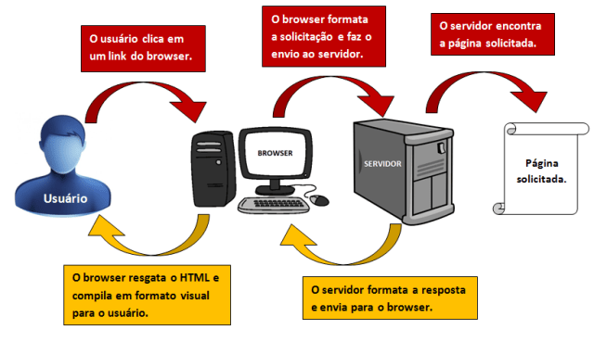
Web
Como as pessoas acessam a web?
Figura 1 - Acessando a web
Fonte: TI Open, 2021.

Slide 16
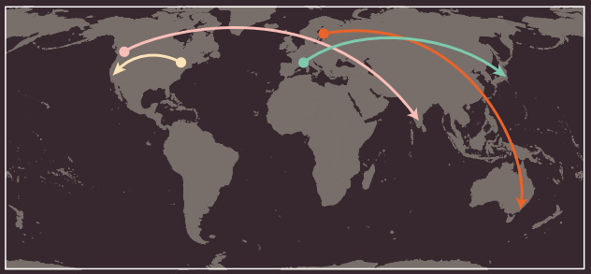
Web
Como a web funciona?
Figura 2 - Conexão da web pelo mundo
Fonte: HTML e CSS, design and build websites, 2011.

Slide 17
Web
Como as pessoas acessam a web?
Você se conecta à web por um Provedor de Internet(ISP)
Provedor de Internet é uma organização que fornece o serviço de uso, participação e conexão à web.

Slide 18
Web
Como as pessoas acessam a web?
Você se conecta à web por um Provedor de Internet(ISP)
Provedor de Internet é uma organização que fornece o serviço de uso, participação e conexão à web.
Você digita um nome de domínio do website no navegador para visitar um site. Exemplo: Google.com

Slide 19
Web
Como as pessoas acessam a web?
Primeiro, seu computador se conecta a um servidor chamado Domain Name System(DNS).

Slide 20
Web
Como as pessoas acessam a web?
Primeiro, seu computador se conecta a um servidor chamado Domain Name System(DNS).
DNS é um sistema de nomes de domínio que possui registros de endereços IP(Internet Protocol) e os nomes dos sites.

Slide 21
Web
Como as pessoas acessam a web?
Primeiro, seu computador se conecta a um servidor chamado Domain Name System(DNS).
DNS é um sistema de nomes de domínio que possui registros de endereços IP(Internet Protocol) e os nomes dos sites.
Cada dispositivo conectado na internet tem um IP que é uma sequência de números que identificam cada dispositivo(Como um CPF para cada cidadão brasileiro)

Slide 22
Web
Como as pessoas acessam a web?
Primeiro, seu computador se conecta a um servidor chamado Domain Name System(DNS).
DNS é um sistema de nomes de domínio que possui registros de endereços IP(Internet Protocol) e os nomes dos sites.
Cada dispositivo conectado na internet tem um IP que é uma sequência de números que identificam cada dispositivo(Como um CPF para cada cidadão brasileiro)
Quando é digitado o endereço do site, é enviado uma requisição na rede para encontrar o respectivo IP do servidor que o armazena.

Slide 23
Web
Como as pessoas acessam a web?
Primeiro, seu computador se conecta a um servidor chamado Domain Name System(DNS).
DNS é um sistema de nomes de domínio que possui registros de endereços IP(Internet Protocol) e os nomes dos sites.
Cada dispositivo conectado na internet tem um IP que é uma sequência de números que identificam cada dispositivo(Como um CPF para cada cidadão brasileiro)
Quando é digitado o endereço do site, é enviado uma requisição na rede para encontrar o respectivo IP do servidor que o armazena.
Há diversos servidores espalhados pelo mundo que possui esse sistema de nomes para fazer essas conexões

Slide 24
Web
Como as pessoas acessam a web?
Após o servidor DNS retornar o IP do website solicitado ao seu navegador, agora o mesmo pode contatar o servidor web que o site está

Slide 25
Web
Como as pessoas acessam a web?
Após o servidor DNS retornar o IP do website solicitado ao seu navegador, agora o mesmo pode contatar o servidor web que o site está
Então o servidor web recebe a requisição dos arquivos e retorna a resposta com o que foi solicitado para o seu navegador

Slide 26
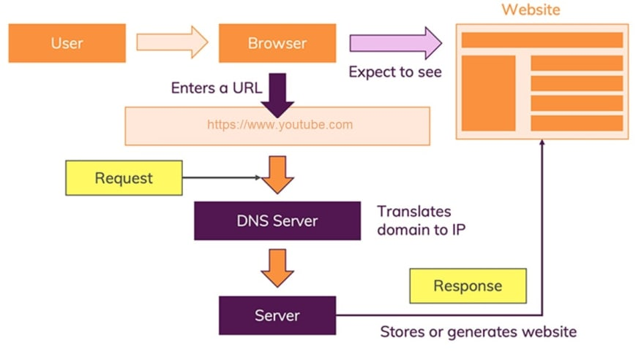
Web
Como a web funciona?
Figura 3 - Processo de requisição e resposta
Fonte: Dev to, 2021.

Slide 27
dev.learn(web)
Aula 01
Como funciona a web

